Slide 1

Strategieplan von Lions International
Neuerungen für 2022/2023
Notes:
Vielen Dank, dass Sie heute an dieser Präsentation über die globale Strategie für Lions teilnehmen.

Slide 2
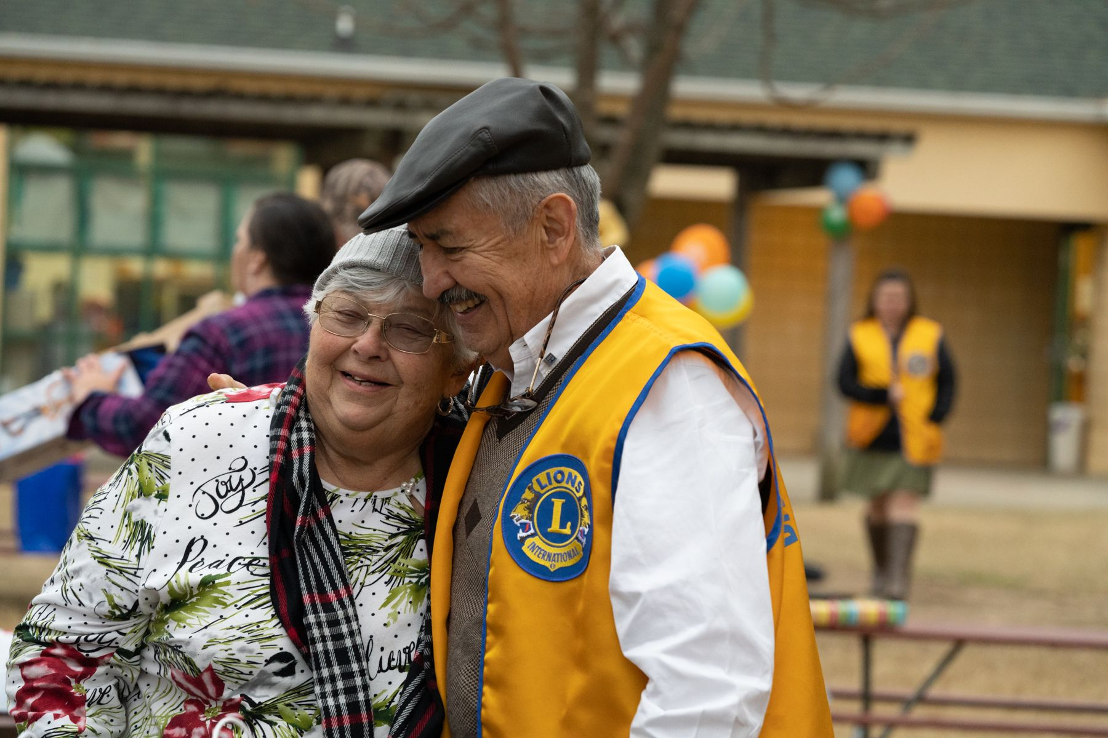
Unsere Vergangenheit wurde von unserem Hilfsdienst geprägt.
Unsere Zukunft wird es auch.
Notes:
Bevor wir über unseren Strategieplan sprechen, müssen wir erklären, warum er so wichtig ist.
Vor über 100 Jahren begannen Lions mit einer Handvoll Mitgliedern und einigen wenigen Clubs. Jedes Jahr schlossen sich immer mehr Mitglieder an. Und wir wuchsen weiter, da immer mehr Menschen seitdem den großen Nutzen gemeinnütziger Hilfsleistungen anerkannten und begriffen, dass wir gemeinsam so viel mehr erreichen können.
Heute gibt es über 1,4 Millionen Mitglieder in über 48.000 Lions Clubs weltweit. Wir sind die mitgliederstärkste Hilfsorganisation der Welt. Und so viele Communitys und so viele Menschen sind auf unsere Hilfe angewiesen.
Wir brauchen einen Plan, damit wir weiterhin die Organisation sein können, als die die Welt uns braucht.
Wir wollen nun über die Schritte sprechen, die wir unternehmen, um sicher zu gehen, dass wir auf allen Lions-Ebenen für den Erfolg aufgestellt sind.

Slide 3
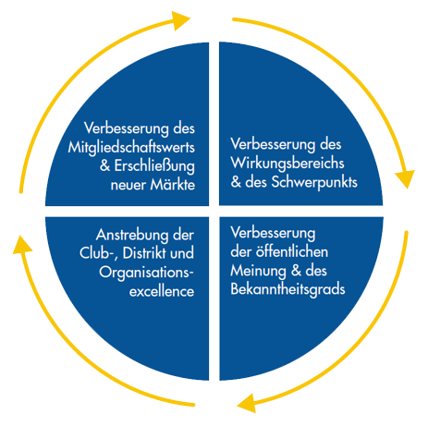
aa
Die Gestaltung unserer Zukunft begann mit LCI Forward
Der Plan von LCI Forward
2015 eingeführt, um Lions in das zweite Jahrhundert unseres Hilfsdienstes zu führen.
Die Schwerpunktbereiche von LCI Forward
Unsere Mitgliederbasis, Hilfsprojekte, organisatorische Abläufe und globales Image.
Das Hauptziel von LCI Forward
Mehr als 200 Millionen Menschen pro Jahr zu helfen.
Die Ergebnisse von LCI Forward
Neue Programme und Initiativen, die uns auf Erfolgskurs brachten.
3
Notes:
2015 haben wir LCI Forward ins Leben gerufen. Dieser Strategieplan wurde kurz vor unserem 100. Jubiläum im Jahr 2017 eingeführt als Versicherung, dass wir für unser zweites Jahrhundert im Hilfsdienst bereit sind.
LCI Forward konzentrierte sich auf 4 Schlüsselbereiche von Lions:
- Stärkung unserer Mitgliederbasis
- Verbesserte Wirkung unserer Hilfsprojekte
- Erhöhung unseres Bekanntheitsgrades auf lokaler und globaler Ebene
- Anstreben von Exzellenz auf Club-, Distrikt- und Organisationsebene
Wir haben uns ein hohes LCI Forward-Ziel gesteckt, nämlich 200 Millionen Menschen pro Jahr zu helfen. Und das konnten wir erreichen. Letztes Jahr halfen Lions über 480 Millionen Menschen!
Wir erreichten damit weit mehr als unser LCI Forward-Ziel.

Slide 4





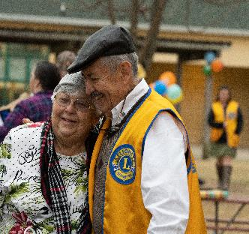


Erfolge von LCI Forward
Optimierte Neumitglieder-Erfahrung
Unter anderem verbesserte Kits für neue Mitglieder und E-Mails zur Orientierung für neue Mitglieder
Festlegung
globaler Anliegen
Ausweitung unserer
Marketing-Bemühungen
Start des
Global Action Teams
Fortbildungsangebote für alle Lions eingeführt
Neu definierte
Mitgliedschaftsmodelle
Verbesserung der Mitglieder-Erfahrung
Mehr digitale Kommunikation
Start der Campaign 100 von LCIF
4
Notes:
Durch LCI Forward haben wir unsere globalen Anliegen vorangetrieben.
Wir haben unsere Marketingbemühungen ausgeweitet und unsere Anzeigenkampagne „Kindness Matters“ eingeführt.
Wir haben das Global Action Team ins Leben gerufen, um unsere Führung, unsere Mitglieder und unseren Hilfsdienst zu unterstützen.
Wir haben Spezialclubs gegründet und Lions und Leos Online-Lernangebote zugänglich gemacht.
Wir haben unser Augenmerk darauf gerichtet, dass Lions als Mitglieder noch zufriedener werden, und neue digitale Tools und Produkte eingeführt.
Wir haben die Campaign 100 von LCIF gestartet, und zusammen haben wir unser 300-Millionen-Dollar-Ziel übertroffen und dank Ihnen und Lions auf der ganzen Welt mehr als 324 Millionen US-Dollar gesammelt.
Dieser unglaubliche Fortschritt diente als Grundlage für den Strategieplan von Lions International.

Slide 5

Strategieplan von Lions International
Wir sind in unserem globalen Hilfsauftrag vereint. Jeder Lion und jeder Club gehört dazu. Auch Lions Clubs International und die Lions Clubs International Foundation (LCIF): Wir alle sind eins.
5
Notes:
Der Strategieplan von Lions International lässt uns den Blick dauerhaft in die Zukunft richten, damit wir weiter wachsen und gedeihen können.
Dies schließt sowohl Lions Clubs International als auch die Lions Clubs International Foundation (LCIF) ein: Wir sind eins. Jeder Lion und jeder Club gehört dazu.
Wir sind alle in unserer globalen Hilfsmission vereint.

Slide 6

Unsere Vision
Weltweit der führende gemeinnützige und humanitäre Hilfsdienst zu sein.
Notes:
Unsere Vision ist es, weltweit der führende gemeinnützige und humanitäre Hilfsdienst zu sein.
Es ist ein ehrgeiziges Ziel. Aber unsere Ehrenamtlichen könnten nicht besser sein, und wir haben einen Plan, der uns hilft, das Ziel zu erreichen.

Slide 7
Unsere Zeitleiste
Jahr 1 Jahr 2 Jahr 3 Jahr 4 Jahr 5
2021/22
2022/23
2023/24
2024/25
2025/26
Notes:
Der Strategieplan von Lions International wird im Laufe der Zeit schrittweise umgesetzt.
Im erstes Jahr konzentrierten wir uns darauf, den Plan auszuarbeiten und einige wichtige Anfangsstrategien voranzutreiben.
Wir sind jetzt im zweiten Jahr und wir fahren fort, den Plan voranzubringen und auszuführen.
Wir werden gleich über einiges sprechen, was wir im ersten Jahr erreicht haben, und auch darüber, worauf wir uns in diesem Jahr konzentrieren.
Aber sprechen wir zuerst über unsere globale Strategie und unseren Ansatz.

Slide 8
Unsere Ziele
Vereinigung und Stiftung stärken
Neue Wachstums-
modelle schaffen
Ziele, Leitung und organisatorische Unterstützung abstimmen
Notes:
Wir hatten drei Ziele, als wir den Strategieplan entwickelten:
Vereinigung und Stiftung stärken
Wir wollen unsere Wirkung steigern und Mitglieder und Clubs noch besser unterstützen.
Neue Wachstumsmodelle schaffen
Das Clubmodell war immer das Herzstück unserer Organisation und wird es auch bleiben. Aber wir können dieser Tradition etwas hinzufügen, indem wir Möglichkeiten für Personen schaffen, die an neuen Arten der Hilfeleistung interessiert sind, und indem wir neue Partnerschaften aufbauen.
Ziele, Leitung und organisatorische Unterstützung abstimmen
Mit besserer Abstimmung, Struktur und Prozessen können wir unsere Ziele besser unterstützen.

Slide 9
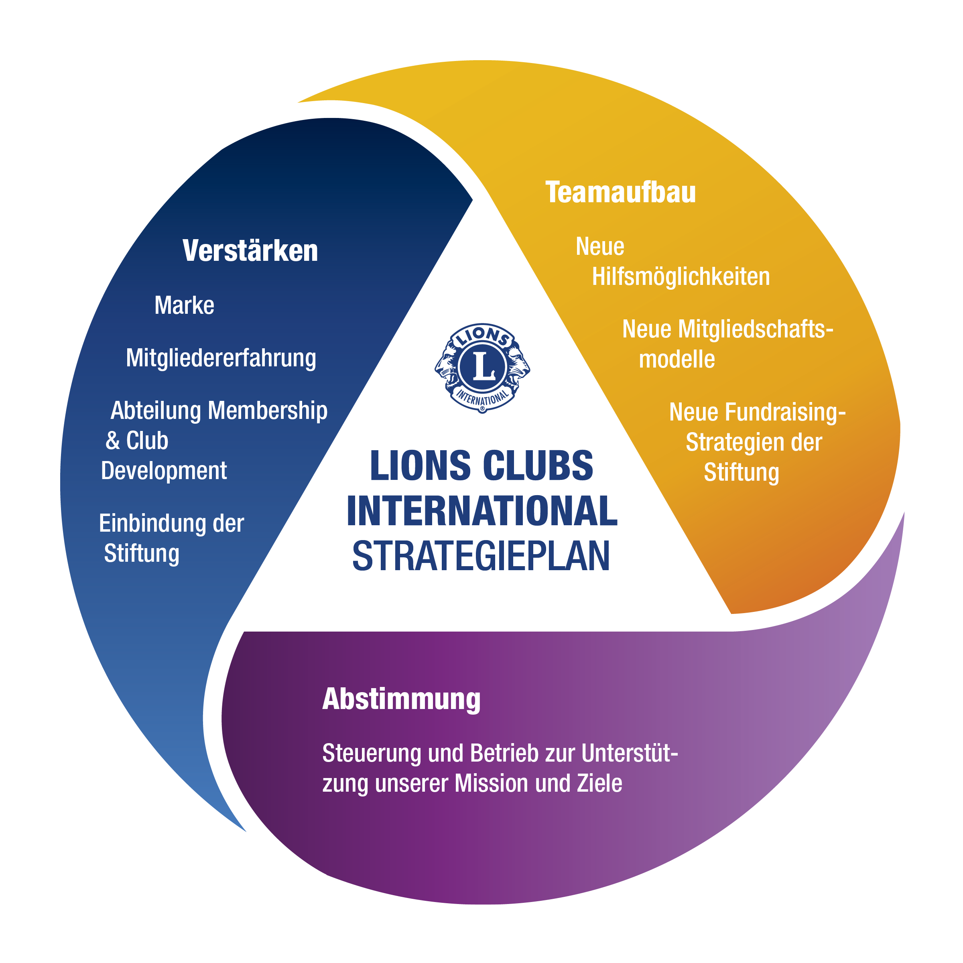
Unsere
Initiativen
Notes:
Spezifische Initiativen wurden entwickelt, um jedes dieser Ziele zu erreichen.
Unsere Grafik zum Strategieplan hebt hervor, worauf wir uns konzentrieren.
- Stärken
- Schaffen
- Abstimmen
- Stärken, schaffen, abstimmen
Werfen wir einen Blick auf die einzelnen Schwerpunktbereiche, damit wir sehen, warum sie für Lions und unseren Hilfsauftrag wichtig sind.

Slide 10

1) Vereinigung und Stiftung stärken
Vereinigung und globale Stiftung (LCIF) unter Einheitsmarke und gestützt auf „Säulen unseres Auftrags“ zusammenführen.
Dafür sorgen, dass neue Clubs einen guten Start haben; Clubs in Schwierigkeiten helfen und Mitgliederzufriedenheit steigern.
Gründung neuer Clubs auf Distriktebene stärker unterstützen.
Eine Spendenkultur für LCIF schaffen.
Notes:
Erstens, um unsere Vereinigung und unsere Stiftung zu stärken:
Wir werden Lions Clubs International und Lions Clubs International Foundation unter einer einzigen Marketingmarke zusammenführen, um unseren kombinierten Hilfsdienst besser darzustellen.
Wir werden auch neue „Säulen unseres Auftrags“ einführen, was uns ermöglichen wird, unsere globalen Anliegen, unsere LCIF-Anliegen und die lokalen Anliegen, um die sich Lions kümmern, auf neue Art zu kommunizieren.
Wir werden dafür sorgen, dass neue Clubs auf einer starken Grundlage aufbauen. Wir werden Clubs in Schwierigkeiten zusätzliche Unterstützung bieten und die Zufriedenheit unserer Mitglieder weiter steigern.
Um bei der Gründung neuer Clubs auf der ganzen Welt zu helfen, werden wir die Gründung von Clubs auf Distriktebene stärker fördern.
Und wir werden weiterhin eine Kultur des Spendens an unsere Stiftung in unseren Clubs entwickeln, um sicherzustellen, dass Lions Zugang zu LCIF-Mitteln für größere, nachhaltigere Projekte haben.

Slide 11

2) Neue Wachstumsmodelle schaffen
Neue Modelle für die soziale Verantwortung von Organisationen (Corporate Social Responsibility, CSR) entwickeln.
Neue Service- und Mitgliedschaftsmodelle ausloten.
Ein episodisches oder „gelegentliches“ Freiwilligenprogramm als Pilotprojekt einführen, um das Engagement in den Städten zu erhöhen.
Notes:
Zweitens, um neue Modelle für das Wachstum unserer Vereinigung und Stiftung zu schaffen:
Wir werden unsere Partnerschaften mit Organisationen ausweiten, die Corporate Social Responsibility (CSR) anstreben. Dies bedeutet, dass Unternehmen Maßnahmen ergreifen, um sozial verantwortlicher zu sein. Dies wird neue Möglichkeiten für gemeinsame Projekte und deren Finanzierung eröffnen und die sichtbare Präsenz von Lions erhöhen.
Wir werden auch neue Service- und Mitgliedschaftsmodelle ausloten, um sie unserem Clubmodell hinzuzufügen.
Eines dieser neuen Modelle ist die episodische Freiwilligenarbeit. Diese „gelegentlichen“ Freiwilligen können zur Steigerung unserer Wirksamkeit beitragen, und sie können zu neuen Mitgliedern werden, wenn sie sich zu verstärktem Engagement entschließen.

Slide 12

3) Ziele, Leitung und organisatorische
Unterstützung abstimmen
Gemeinsame virtuelle Vorstandssitzungen abhalten.
Rollen der Direktoren und Treuhänder aktualisieren.
Verbesserungen im Wahlverfahren für 3. Vizepräsidenten und Direktoren prüfen.
Notes:
Drittens brauchen wir eine noch bessere Abstimmung in unserer gesamten Organisation, um unsere Ziele zu erreichen. Um dies zu erreichen, werden wir:
Jährlich gemeinsame Sitzungen des LCI-Vorstands und des LCIF-Treuhändervorstands abhalten.
Die Rollen unserer Direktoren und Treuhänder aktualisieren, damit sie Lions und Leos optimal zu Diensten sein können.
Verbesserungen im Wahlverfahren für unsere internationalen Direktoren und dritten Vizepräsidenten prüfen.

Slide 13
Was haben wir im ersten Jahr erreicht?
13
Notes:
Obwohl das erste Jahr in erster Linie ein Aufbaujahr war, sind wir gut vorangekommen.
Sprechen wir über einiges, was wir letztes Jahr erreicht haben.

Slide 14
Erstes Jahr – Wichtige Erfolge
Vereinigung und Stiftung stärken
Neue Wachstumsmodelle schaffen
Ziele, Leitung und organisatorische Unterstützung abstimmen
Neuer Markenname und Slogan festgelegt
Umfrage zur Mitgliederzufriedenheit durchgeführt
Zuschüsse zur Verbreite-rung der Mitgliederbasis umstrukturiert
Neue Unternehmenspartner gewonnen
Spendenportal für Mitarbeiter von Partnern eingeführt
Umfrage zum „gelegentlichen Freiwilligenwesen“
Erste gemeinsame Sitzung beider Vorstände abgehalten
Wahlverfahren ähnlicher Organisationen analysiert
Notes:
[klicken] Hier sind einige Schritte, die wir im vergangenen Jahr unternommen haben, um unsere Vereinigung und unsere Stiftung zu stärken:
Wir haben einen neuen Markennamen für unsere Vereinigung und unsere Stiftung gewählt: „Lions International“. Mehr dazu auf der nächsten Folie.
Wir haben eine Umfrage zur Mitgliederzufriedenheit durchgeführt, um zu ermitteln, welche Änderungen sich die Mitglieder wünschen.
Wir haben auch unsere Zuschüsse zur Verbreiterung der Mitgliederbasis umstrukturiert, um sie maximal auszuschöpfen. Informieren Sie sich also unbedingt über unsere Zuschüsse, wenn Sie daran interessiert sind, Ihre Mitgliederbasis zu verbreitern.
[klicken] Bei der Schaffung neuer Modelle haben wir:
Neue Unternehmenspartner gewonnen, darunter Disney, Enel, BGRS und EverSource.
Ein Spendenportal für die Mitarbeiter unserer Partner eröffnet, das bereits Sehtests und Hilfsmaßnahmen in der Ukraine unterstützt.
Eine Umfrage durchgeführt, um die Praxis sporadischer oder „gelegentlicher“ Freiwilligenarbeit in Clubs und die Einstellungen/Haltungen dazu weltweit zu ermitteln.
[klicken] Zur Abstimmung von Zielen, Leitung und organisatorischer Unterstützung taten wir folgendes:
Wir veranstalteten im Februar 2022 die erste gemeinsame virtuelle Sitzung der Vorstände von LCI und LCIF..
Wir begannen mit der Analyse des Wahlverfahrens ähnlicher Hilfsorganisationen als Hilfe bei der Bewertung unseres eigenen.

Slide 15
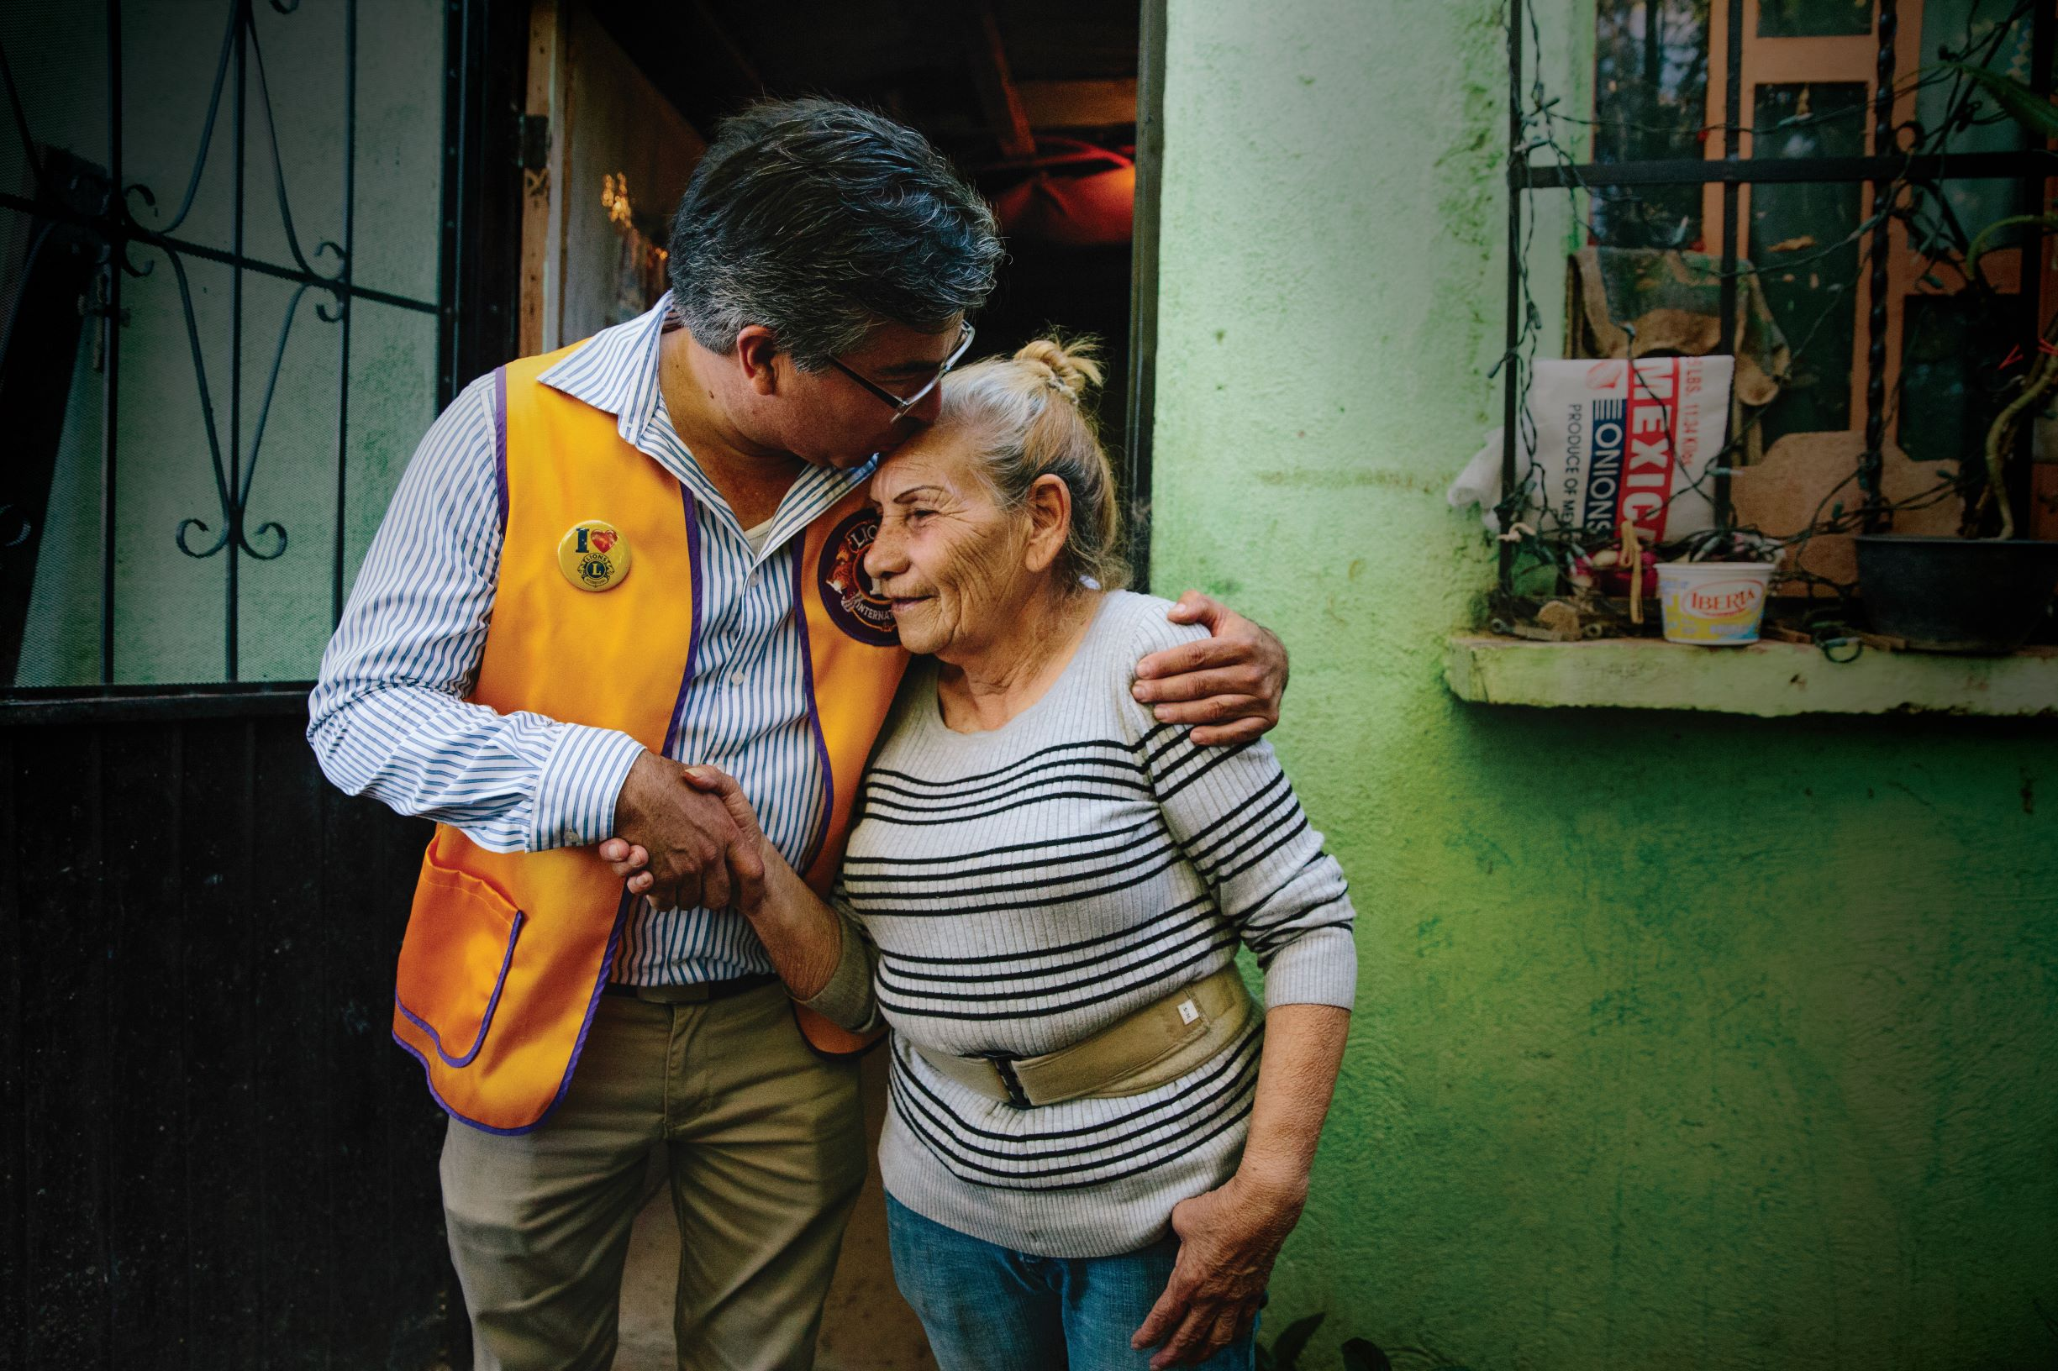


Unsere Marke
Lions International
Wir helfen einer Welt in Not
15
Notes:
Ich möchte mir einen Moment Zeit nehmen, um über unsere neue Marke zu sprechen.
Wir führen LCI und LCIF unter der Marke „Lions International“ zusammen.
Wenn wir „Lions International“ sagen, meinen wir Lions Clubs International und Lions Clubs International Foundation, beide zusammen.
Die Marke Lions International wird beide Organisationen unter einer „Dach“-Marke zusammenbringen, damit wir mit der Außenwelt über unseren gemeinsamen Hilfsdienst und unsere Wirkung sprechen können.
Weil die Welt uns als eins wahrnimmt. Man sieht uns als Lions.
Und die Wahrheit ist: Wir sind eins.
Unsere Vereinigung und unsere Stiftung bleiben getrennte Organisationen, und ihre Namen werden sich nicht ändern.
Unser Clubmodell wird sich nicht ändern.
Dieser Schritt wird also nichts daran ändern, wer wir sind und was wir als Lions tun. Er wird einfach die Art und Weise verändern, wie wir mit der Außenwelt sowohl über unsere Vereinigung also auch über unsere Stiftung sprechen. Zusammen sind wir Lions International.
Wir führen auch einen neuen Slogan für unsere Marke Lions International ein: Wir helfen einer Welt in Not.
Die Welt wird so leichter verstehen, was wir als Lions tun.

Slide 16
Zweites Jahr – Schwerpunkte
Vereinigung und Stiftung stärken
Neue Wachstumsmodelle schaffen
Ziele, Leitung und organisatorische Unterstützung abstimmen
Neue Marke einführen
Säulen unseres Auftrags einführen
Clubs neu aufstellen
Mehr Clubs gründen
Auf dem Erfolg der Campaign 100 aufbauen
Unser CSR-Programm ausbauen
Veranstaltungen für gelegentliche Freiwillige einführen
Bewertung von Partnern
Fortführen der gemeinsamen Vorstandssitzung
Änderungen am Wahlverfahren für 3. Vizepräsidenten einführen
Notes:
In diesem Jahr bauen wir wichtige Schwerpunktbereiche unseres Plans weiter aus und führen sie ein.
[klicken] Um unsere Vereinigung und unsere Stiftung zu stärken:
Werden wir 2023 mit der Einführung der neuen Marke „Lions International“ und der Markenrichtlinien beginnen und die neuen Säulen unseres Auftrags vorstellen.
Um die Neuaufstellung von Clubs zu unterstützen, überarbeiten wir Bewertungstools für Clubs, veröffentlichen die bewährten Praktiken erfolgreicher Clubs und verbessern das Programm für Beratende Lions.
Um auf dem Erfolg von Campaign 100 aufzubauen, konzentrieren wir uns auf Club- und Einzelspenden.
Wir entwickeln auch ein umfassendes Unterstützungsprogramm für neue Clubs und Umfragematerialien zur Bewertung der Mitgliederzufriedenheit.
[klicken] Um uns besser auf Wachstum zu konzentrieren,
bauen wir unser CSR-Programm weiter aus.
– führen wir Fundraising-Strategien für die konstitutionellen Gebiete 1 und 2 sowie Indien durch.
– weiten wir das ehrenamtliche Engagement unserer Mitarbeiter bei unseren Partnern aus.
– gründen wir eine „CSR-Denkfabrik“, um neue Möglichkeiten zu erkunden.
Um Freiwilligen auf neue Weise die Einbindung zu erleichtern, führen wir Pilotprojekte für „gelegentliche“ Freiwillige durch und entwickeln Ressourcen, um Clubs bei der Unterstützung „gelegentlicher“ Freiwilliger zu helfen.
Wir verfeinern auch unseren Bewertungsprozess für neue Partner, um unsere Ressourcen maximal auszuschöpfen und unsere Erträge zu maximieren.
[klicken] Um unsere Ziele, Leitung und organisatorische Unterstützung besser aufeinander abzustimmen, konzentrieren wir uns auf:
Die nächste virtuelle Sitzung der Vorstände von LCI- und LCIF im Jahr 2023.
Änderungen an den Vorstandsdirektiven, um das Verfahren zur Kandidatur auf das Amt des/der Dritten Vizepräsidenten/in formell festzulegen.

Slide 17
Sie können helfen
Verbreiten Sie Neuigkeiten über unseren Strategieplan
Antworten Sie auf Umfragen
Konzentrieren Sie sich auf die Mitgliederzufriedenheit in Ihrem Club
Spenden Sie regelmäßig an die LCIF
Notes:
Wir können alle etwas tun, um diesen Plan zum Erfolg zu verhelfen und unsere Ziele zu erreichen.
Sprechen Sie über den Plan in Ihren Clubs und Distrikten.
Beantworten Sie Fragebögen unseres internationalen Teams, damit Sie die Zukunft des Plans mitgestalten können.
Arbeiten wir alle daran, dass die Mitglieder motiviert, im Hilfsdienst aktiv und zufrieden bleiben.
Unterstützen wir unsere Stiftung persönlich und als Club. Und vergessen Sie nicht, Fördermöglichkeiten zu erkunden und über Ihre Erfahrungen mit der Stiftung zu sprechen.

Slide 18




LEO-CLUB-PROGRAMM
STRATEGIEPLAN
18
Notes:
Ich möchte auch einen kurzen Überblick über unseren Strategieplan für Leo-Clubs geben.
Leos sind ein so wichtiger Bestandteil unseres Hilfsdienstes. Und die Zukunft des Hilfsdienstes.
Gerade wie Lions brauchen auch Leos eine Orientierung für die Zukunft, um auf Wachstums- und Erfolgskurs zu bleiben

Slide 19


Unser ZIEL
Bis 2026 wird die Zahl der gemeldeten Mitglieder in Leo Clubs auf 200.000 anwachsen, und die Zahl der Leos, die zu Lions übergehen, wird auf 13.000 steigen – als Ergebnis intensivierter Anstrengungen bei Gewinnung und Übergang von Mitgliedern und einer verbesserten Mitgliedererfahrung.
19
Notes:
Beim Leo-Programm konzentrieren wir uns auf Wachstum.
Unser Ziel ist es, 200.000 gemeldete Leos und 13.000 gemeldete Leo-Lions zu erreichen.
Wir haben den Leo-Plan mit etwa 157.500 gemeldeten Leos und 4.700 gemeldeten Leo-Lions gestartet, sodass das Erreichen dieses Ziels ein lebhaftes Wachstum in beiden Bereichen bedeuten wird.

Slide 20
Ein umfassender Ansatz
Wir werden das Leo Club-Programm stärken, indem wir in den nächsten 5 Jahren alle Kernbereiche des Programms verbessern.
Mitglieder-gewinnung
Mitglieder-
erfahrung
Übergang
zu Lions
Verbindung
zur LCIF
20
Notes:
Wir haben 4 Stoßrichtungen entwickelt, um unser großes Ziel zu unterstützen:
Mitgliedergewinnung – Wir werden Mitglieder mit Rekrutierungstools ausstatten und die Mitgliederstruktur verbessern.
Mitgliedererfahrung – Wir werden den Wert der Leo-Mitgliedschaft erhöhen, indem wir die Möglichkeiten für Weiterbildung und Schulungen erweitern.
Übergang zu Lions – Wir bieten Leos positive Erfahrungen und einen klaren Weg zur Mitgliedschaft, indem wir Hilfsmittel für den Übergang zu den Lions bereitstellen.
Verbindung zur LCIF – Wir werden die Verbindung zwischen Leos und unserer Stiftung stärken.

Slide 21

Mitmachen!
Gründen Sie einen Leo-Club oder erweitern Sie einen bestehenden Club
Planen Sie Hilfs- und Schulungsprojekte gemeinsam für Leos und Lions
Sorgen Sie für die Meldung von Leos und Leo-Club-Beratern in MyLCI
Sorgen Sie dafür, dass Leos eingeladen werden, Lions-Clubs beizutreten ODER gründen Sie einen Club für junge Lions
Unter lionsclubs.org/leos erfahren Sie mehr darüber.
Senden Sie Fragen an leo@lionsclubs.org.
21
Notes:
Es gibt viele großartige Möglichkeiten, etwas gemeinsam mit Leos zu unternehmen.
Denken Sie also darüber nach, einen Leo-Club zu gründen, gemeinsam Projekte zu planen und Leos einzuladen, Ihrem Club beizutreten.
Weitere Informationen und Ressourcen finden Sie auf unserer Leos-Webseite.

Slide 22
Gesamtschau der Strategiepläne
Lions
Leos
Positivere Erfahrung als Mitglied
Mehr Mitglieder für mehr Community-Hilfsprojekte
Neue Arten der Tätigkeit für Lions International
Neue Wege, für unseren Auftrag zu begeistern








Notes:
In beiden Plänen arbeiten wir daran, wichtige Dinge zu erreichen, die unseren Mitgliedern, unseren Clubs und unseren Communitys zugutekommen.
Wir möchten, dass alle die Mitgliedschaft positiv erfahren.
Wir wollen wachsen, um im Hilfsdienst noch mehr zu bewirken und noch mehr Gutes zu tun.
Wir wollen, dass Mitglieder die großartigen Hilfsmittel und Möglichkeiten nutzen, die Lions International bietet.
Und wir wollen neue Wege finden, um mehr Menschen für unseren Hilfsdienst zu gewinnen.

Slide 23
Strategieplan von Lions International
Hilfsmittel
Internetseite
lionsclubs.org/strategicplan
Lions PPT
Vortragspunkte
E-Mail
Strategicplan@lionsclubs.org
Notes:
Sie können unsere Website zum Strategieplan besuchen, um weitere Informationen zu erhalten oder diese Präsentation und Vortragspunkte herunterzuladen.
Sie können auch Fragen an unseren Posteingang für den Strategieplan senden.

Slide 24

Die Welt braucht Lions und Leos.
Unser Strategieplan wird garantieren,
dass wir zur Hilfe bereit bleiben.
Notes:
Der Grund, weshalb wir den Blick auf die Zukunft richten, ist ganz einfach: Die Welt braucht uns.
Nur mit einer globalen Strategie und einem Plan für die Zukunft sind wir darauf vorbereitet, lokal und global zu helfen.

Slide 25
Vielen Dank
© 2022 Lions Clubs International
Notes:
Vielen Dank für Ihre Teilnahme und Ihr Interesse am Strategieplan von Lions International und unserer Zukunftsvision.
Vielen Dank!

